Slide 1

Tech4You
Francisco Pinto
Luís Marques
Luís Teixeira

Slide 2
1. Modelo
2. BMC
Tópicos
3. Produtos
4. Fornecedores
5. Clientes

Slide 3
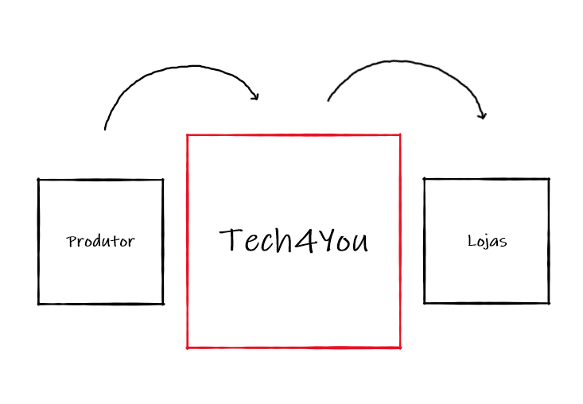
1. Modelo
2.
3.
4.
5.

Slide 4
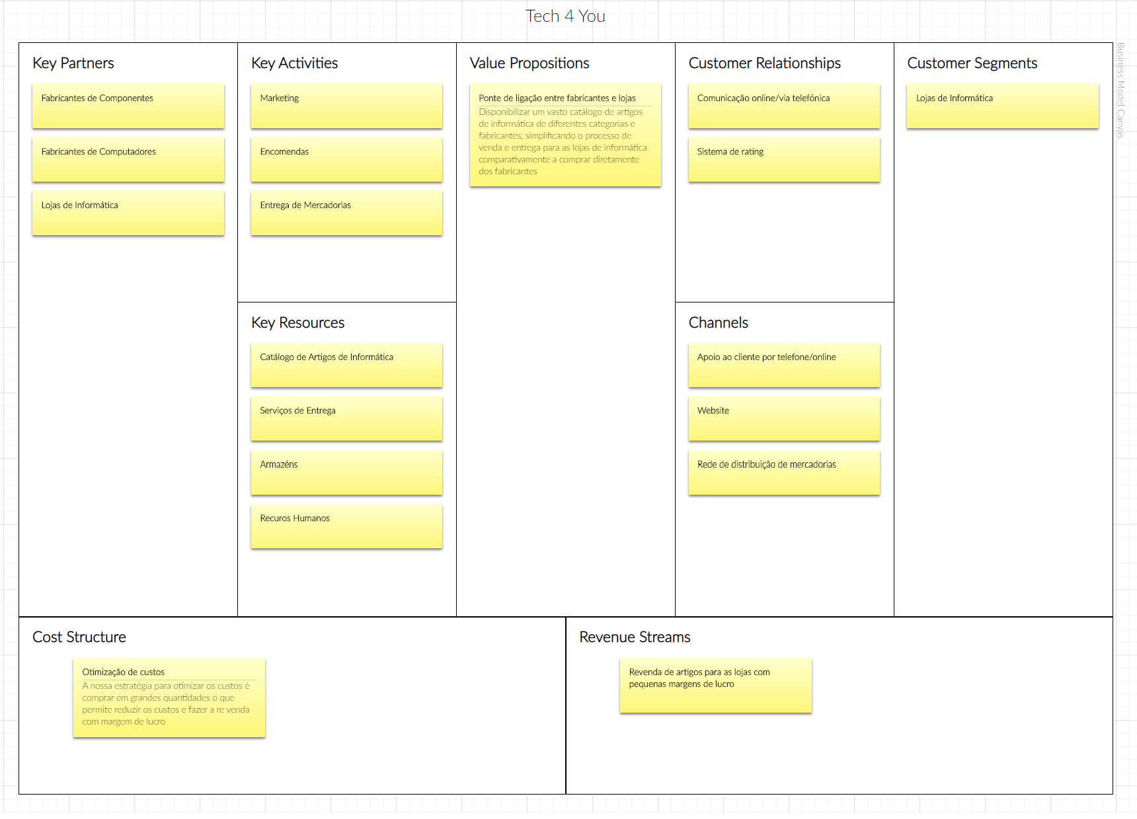
1.
2. BMC
3.
4.
5.

Slide 5
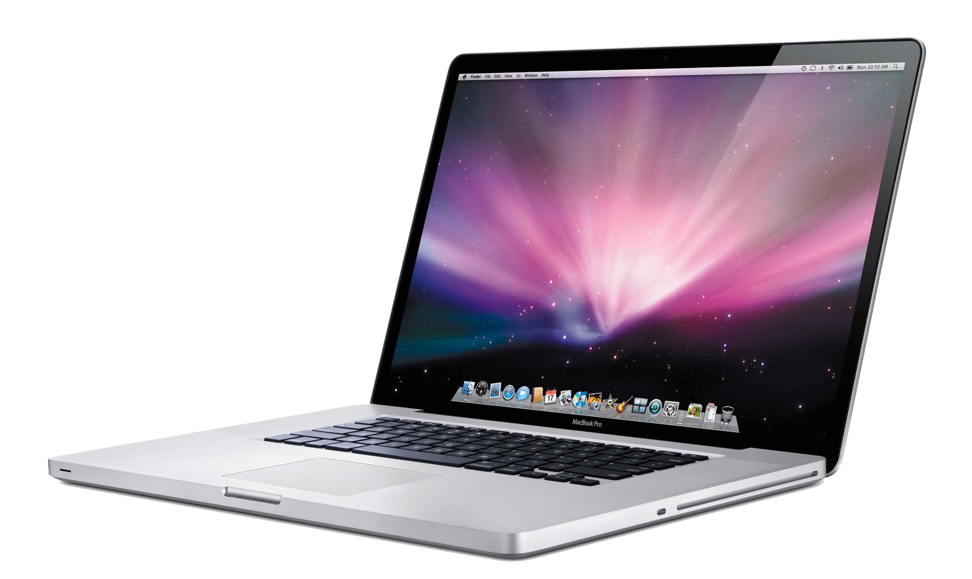
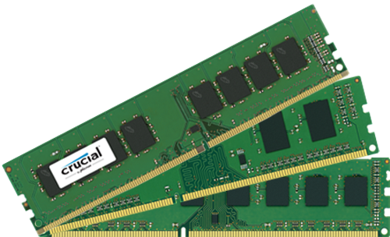
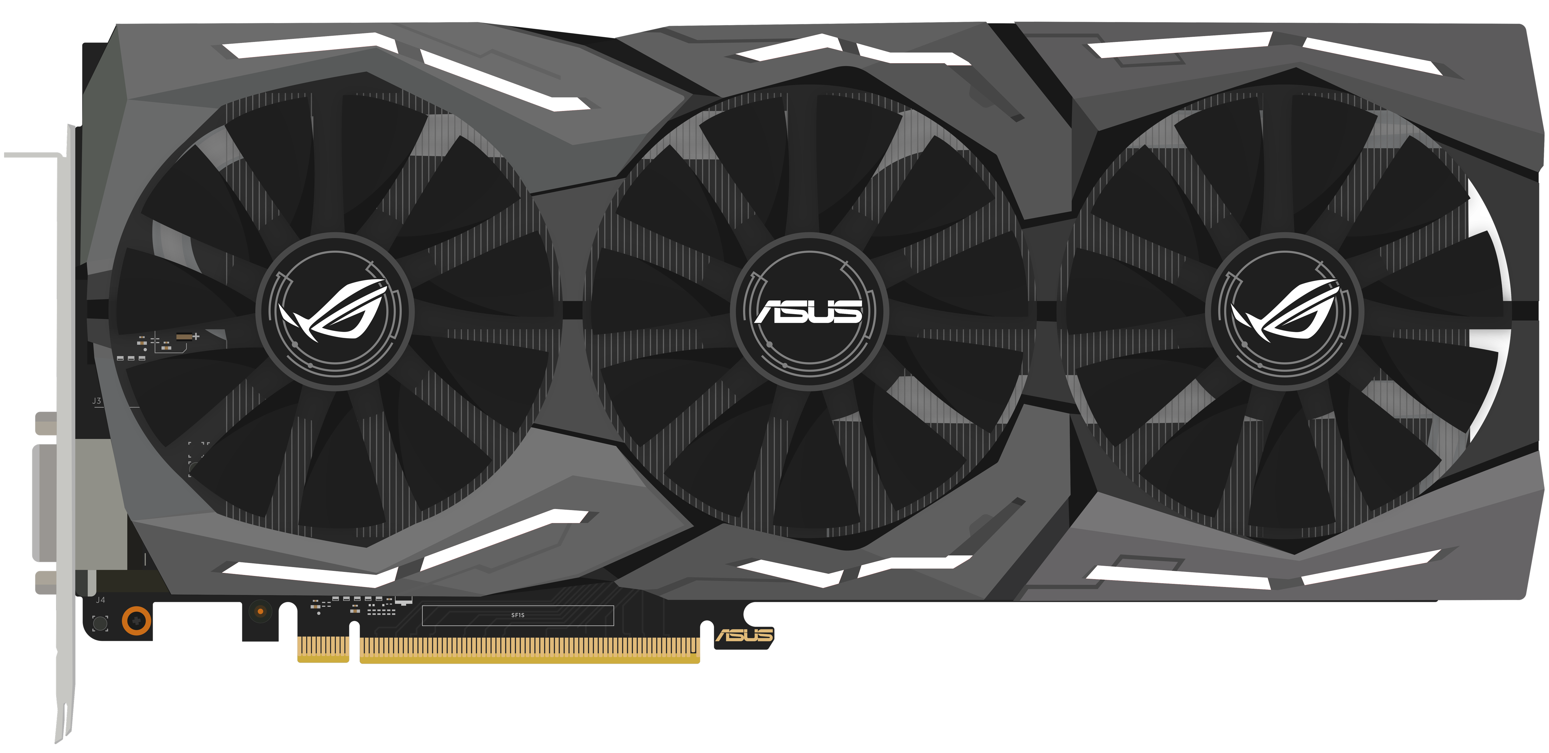
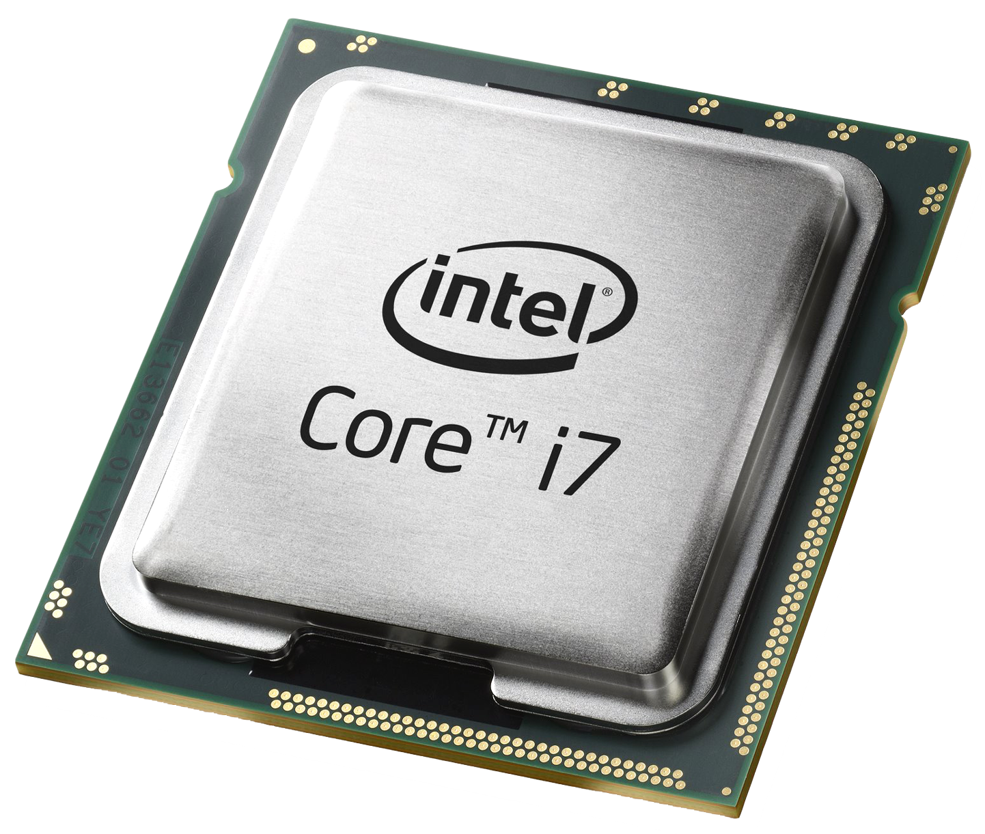
1.
2.
Portáteis
RAM´s
3. Produtos
4.
Placas Gráficas
5.
CPU´s

Slide 6



1.
2.
3.
4. Fornecedores
5.

Slide 7



1.
2.
3.
4.
5. Clientes

